Slide 1
Современный курс физики. Может ли классика быть современной?
Ведущий методист ГК «Просвещение»
Литвинов Олег Андреевич
Все права защищены. Никакая часть презентации не может быть воспроизведена в какой бы то ни было форме и какими бы то ни было средствами, включая размещение в Интернете и в корпоративных сетях, а также запись в память ЭВМ, для частного или публичного использования, без письменного разрешения владельца авторских прав. © АО «Издательство «Просвещение», 2021 г.

Slide 2


ОЦЕНОЧНЫЕ МЕРОПРИЯТИЯ 2021
ОГЭ
ЕГЭ
ВПР
PISA
© ГК «Просвещение», 2021

Slide 3
ОЦЕНОЧНЫЕ МЕРОПРИЯТИЯ 2021
Какое оценочное мероприятие вызывает у Вас наибольшее количество вопросов?
Напишите в чат № этого оценочного мероприятия
1
ОГЭ
2
ЕГЭ
3
ВПР
4
PISA
© ГК «Просвещение», 2021

Slide 4
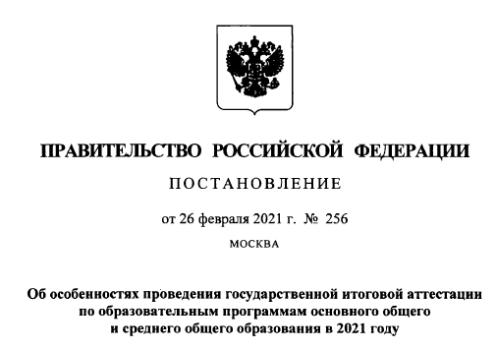
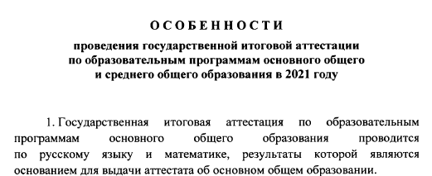
ОГЭ 2021 физика
«Контрольные работы для 9 классов будут составлены на основе экзаменационных моделей ОГЭ. С этими моделями уже можно ознакомиться на сайте ФИПИ, они широко растиражированы в сети Интернет. То есть в основу контрольных работ будет положена модель проведения ОГЭ.
«Учащийся по своему выбору определяет один предмет, по которому будет писать контрольную работу. Не школа определяет, какой предмет будет сдавать выпускник, а непосредственно сам ученик 9 класса. Сделать это можно будет в течение двух месяцев (до мая 2021 года) после того, как будут изданы нормативно-правовые акты. Ребята могут спокойно выбрать тот предмет, по которому они будут писать контрольную работу.»
https://www.youtube.com/watch?v=BHmTDidNPG8
Начальник Управления организации и проведения государственной итоговой аттестации Рособрнадзора Игорь Круглинский
© ГК «Просвещение», 2021

Slide 5
ОГЭ 2021 физика (Краткие выводы)
1. ОГЭ по физике проводиться не будет
Постановление правительства РФ № 256 от 26.02.2021. Познакомиться с документом можно здесь.
2. Экзамен пройдёт в формате контрольной работы, созданной на основе модели ОГЭ
Разъяснение порядка проведения контрольных работ озвучены Рособрнадзором.
Познакомиться с выступлением Рособрнадзора можно здесь.
ОБРАТИТЕ ВНИМАНИЕ!
Нормативно-правовые акты в настоящее время готовятся к публикации!
3. Контрольную работу пишут только те учащиеся, кто выбрал физику как предмет для сдачи
4. Наличие экспериментального задания зависит от выбора региона
В ОГЭ по ряду предметов есть экспериментальная часть. Поскольку это все-таки контрольная работа, то здесь у субъекта РФ есть возможность оставить всю работу целиком или исключить из нее выполнение каких-то отдельных заданий. Какие-то субъекты пойдут на исключение экспериментальной части из контрольной работы, исходя из собственных возможностей и целесообразности.
© ГК «Просвещение», 2021

Slide 6



ОГЭ 2021 физика (Где взять задания?)
Открытый банк заданий ОГЭ
© ГК «Просвещение», 2021

Slide 7
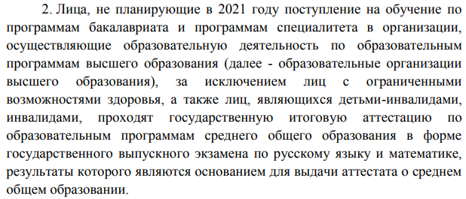
ЕГЭ 2021 физика
Постановление правительства РФ № 256 от 26.02.2021. Познакомиться с документом можно здесь.
© ГК «Просвещение», 2021

Slide 8
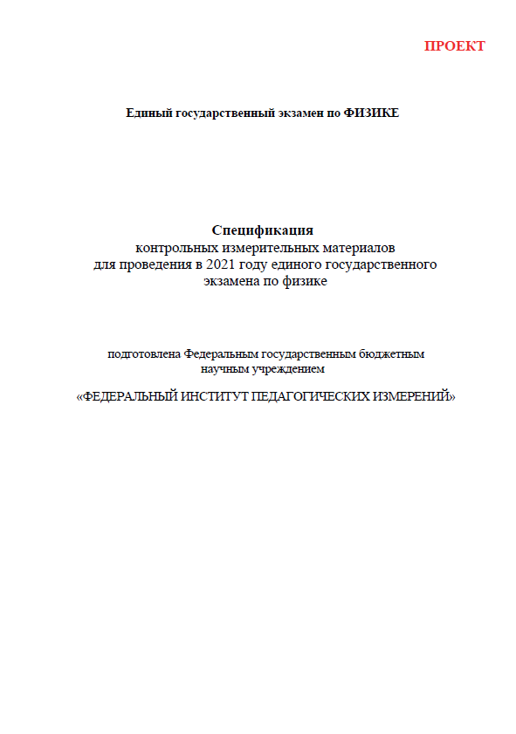
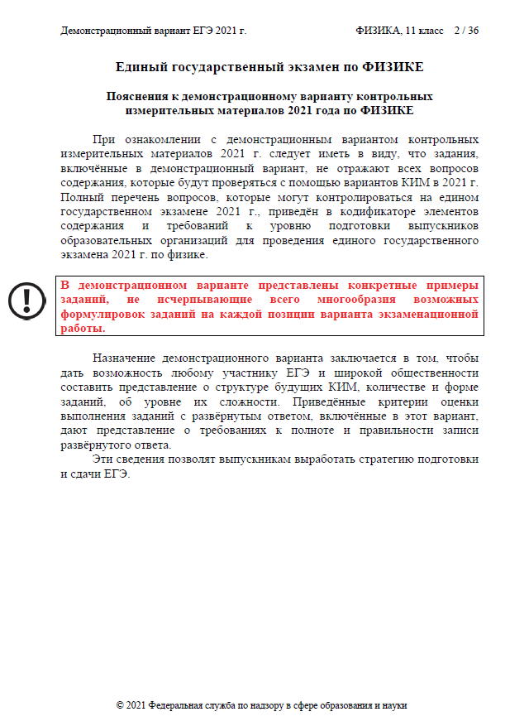
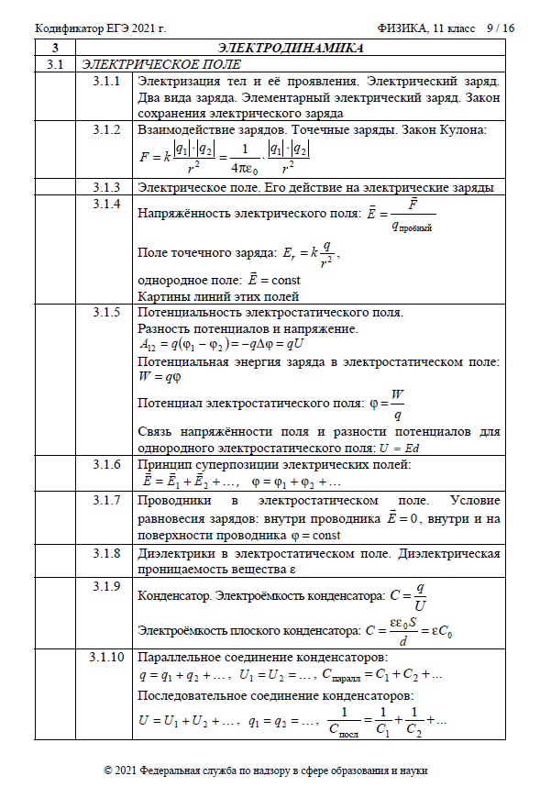
ЕГЭ 2021 физика
Изменения в структуру и содержание по сравнению с 2020 г. не вносились
32 задания
Максимальный балл – 53
235 мин.
© ГК «Просвещение», 2021

Slide 9
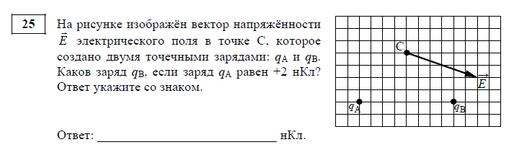
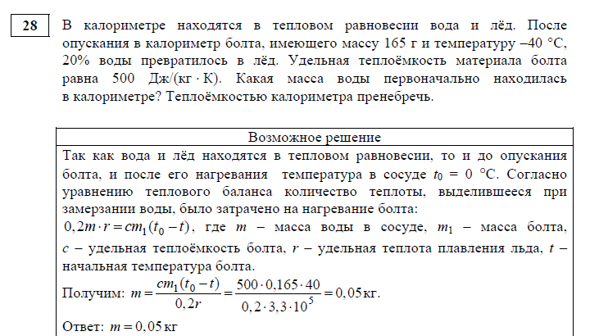
ЕГЭ 2021 физика
© ГК «Просвещение», 2021

Slide 10
ЕГЭ 2021 физика
© ГК «Просвещение», 2021

Slide 11
ЕГЭ 2021 физика (Анализ 2020)
2016 | 2017 | 2018 | 2019 | 2020
Процент выпускников, сдававших физику
26 | 24 | 23 | 20 | 20
Средний балл
50 | 53 | 53 | 54 | 54
Не преодолели минимальный барьер
6,1 % | 3,8 % | 5,9 % | 6,6 % | 5,6 %
Показали результат > 60 баллов
15 % | 21 % | 24 % | 28 % | 28 %
Показали результат > 80 баллов
4,3 % | 4,9 % | 5,6 % | 8,6 % | 8,5 %
Количество выпускников, набравших 100 баллов
143 | 278 | 269 | 473 | 309
© ГК «Просвещение», 2021

Slide 12
ЕГЭ 2021 физика (Анализ 2020)
Процент выполнения заданий ЕГЭ по разделам физики
Раздел | 2017 | 2018 | 2019 | 2020
Механика | 60 | 61 | 54 | 59
МКТ и термодинамика | 53 | 53 | 55 | 54
Электродинамика | 49 | 50 | 50 | 48
Квантовая физики и элементы астрофизики | 48 | 60 | 50 | 55
© ГК «Просвещение», 2021

Slide 13
ЕГЭ 2021 физика (Анализ 2020)
Процент выполнения заданий ЕГЭ по видам деятельности
Раздел | 2017 | 2018 | 2019 | 2020
Применение законов и формул в типовых ситуациях | 67 | 69 | 68 | 68
Анализ и объяснение явлений и процессов | 63 | 61 | 60 | 62
Методологические умения | 75 | 65 | 61 | 70
Решение задач | 19 | 20 | 26 | 21
© ГК «Просвещение», 2021

Slide 14
ЕГЭ 2021 физика (Анализ 2020)
Задания, которые получаются хорошо
№ | Тема | %
1 | Механическое движение | 74
2 | Законы Ньютона, силы в механике | 75
3 | Закон сохранения | 76
5 | Механика (объяснение явлений) | 68
9 | Работа в термодинамике, КПД | 70
10 | Относительная влажность, количество теплоты | 69
11 | МКТ и термодинамика (объяснение явлений) | 68
19 | Модель атома и модель ядра | 78
20 | Фотоны, линейчатые спектры, закон радиоактивного распада | 69
22 | Механика – квантовая физика (методы научного познания) | 70
23 | Механика – квантовая физика (методы научного познания) | 73
© ГК «Просвещение», 2021

Slide 15
ЕГЭ 2021 физика (Анализ 2020)
Проблемные задания
№ | Тема | %
14 | Законы постоянного тока | 53
21 | Электродинамика и основы СТО | 53
25 | Расчётная задача (молекулярная физика, электродинамика) | 30
26 | Расчётная задача (электродинамика, квантовая физика) | 25
27 | Качественная задача | 17
28 | Расчётная задача (механика, молекулярная физика) | 41
29 | Механика | 12
30 | Молекулярная физика | 13
31 | Электродинамика | 14
32 | Электродинамика, квантовая физика | 14
© ГК «Просвещение», 2021

Slide 16
ЕГЭ 2021 физика (Анализ 2020)
Основные дефициты
Применение формул
Изменение физических величин
Гармонические колебания
Удельная теплота парообразования
Основное уравнение МКТ
Закон Кулона
Закон сохранения электрического заряда
Закон Ома для участка цепи
Энергия электромагнитных колебаний
Закон радиоактивного распада
Плавание тел
Явление фотоэффекта
Излучение света атомом
Установление соответствий
Абсолютно неупругий удар
Торможение автомобиля
Определение направления векторных физических величин
Решение задач
Суммарный вектор магнитной индукции двух проводников
Расчётные задачи повышенного уровня сложности
Расчётные задачи высокого уровня сложности
Качественные задачи
© ГК «Просвещение», 2021

Slide 17
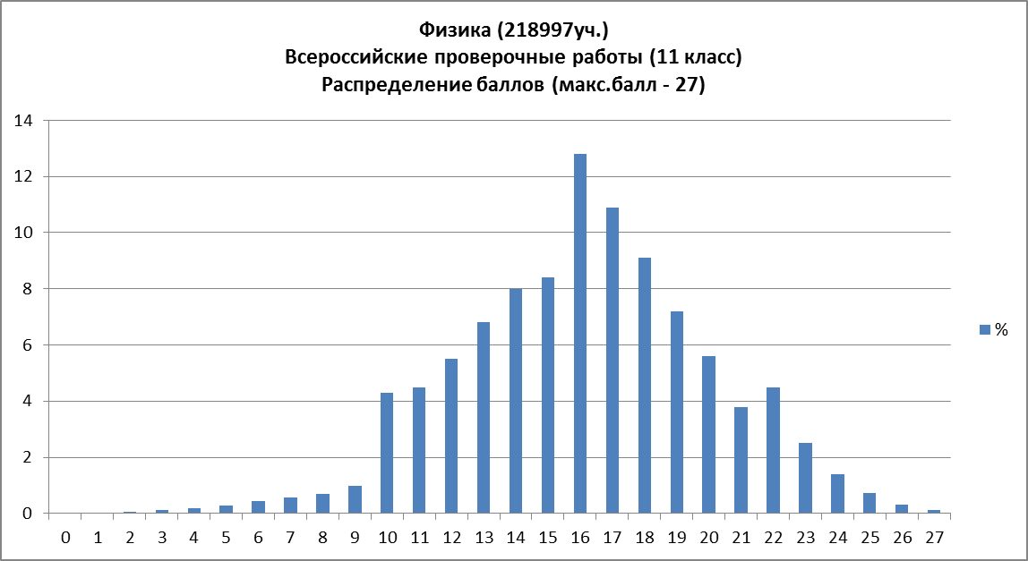
ВПР 2021 физика
Предназначены для оценки индивидуальной общеобразовательной подготовки по предмету в конце каждого класса обучения (материалы для промежуточной аттестации)
Механизм объективной самооценки ОО за счет использования единых измерительных материалов
Процедура: единый день проведения,
варианты по часовым зонам, проверка
силами учителей по единым критериям
7, 8, 11 классы
© ГК «Просвещение», 2021

Slide 18
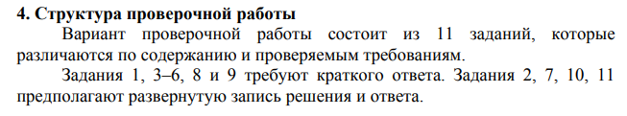
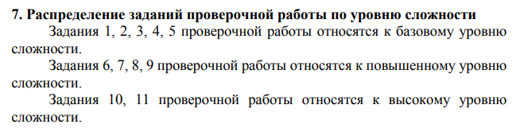
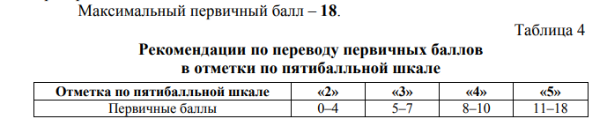

ВПР 2021 физика
7 класс
© ГК «Просвещение», 2021

Slide 19
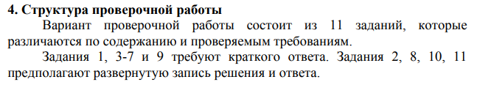
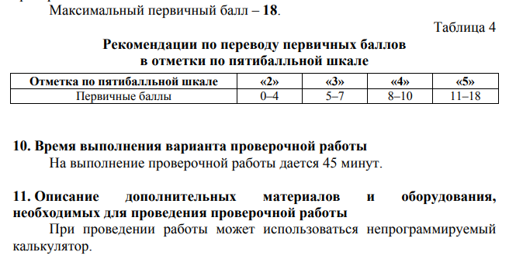
ВПР 2021 физика
8 класс
© ГК «Просвещение», 2021

Slide 20
PISA 2021
Официально тестирование PISA перенесено на 2022 год в связи с пандемией Covid-19
Ведущий компонент в 2022 г.
Креативное
Мышление
Разрешение проблем
Глобальные
компетенции
Читательская
грамотность
2009, 2018, 2027
Естественно–научная
грамотность
2006, 2015, 2024
Математическая
грамотность
2003, 2012, 2021
Ведущий компонент в 2022 г. Участвуют сегодняшние восьмиклассники
Ведущий компонент в 2024 г.
Участвуют сегодняшние пятиклассники
Финансовая
грамотность
© ГК «Просвещение», 2021

Slide 21
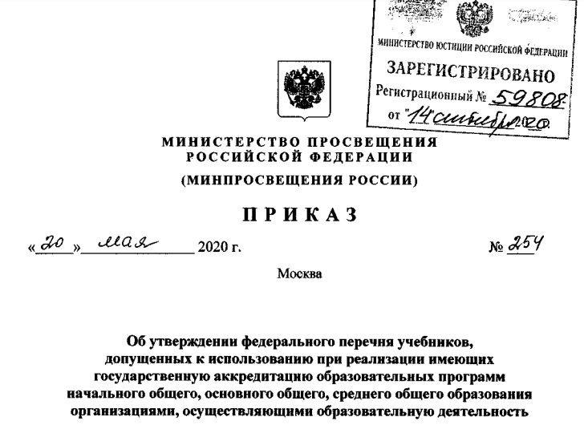
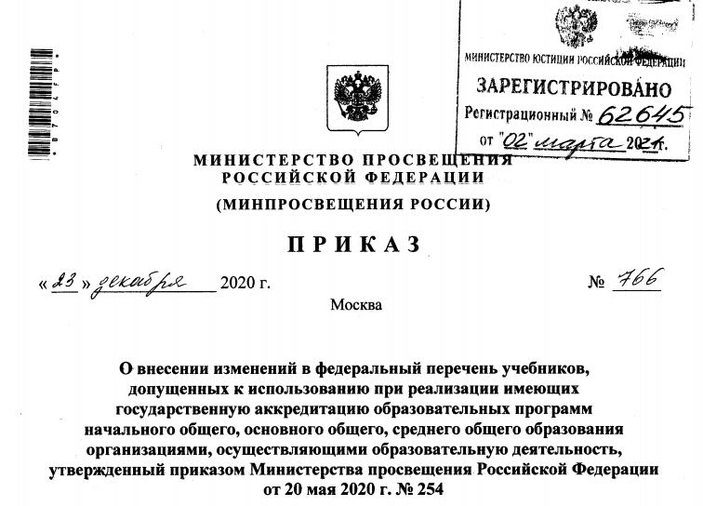
1
ГДЕ НАЙТИ МЕТОДИЧЕСКИЙ МАТЕРИАЛ ДЛЯ РАБОТЫ?
Нормативные документы:
ФГОС для ООО и для СОО
ПООП для ООО и для СОО
ФПУ (приказ № 254 от 20.05.2020)
Дополнение к ФПУ (приказ № 766 от 23.12.2020)
Опубликован 14.09.2020
Опубликован 02.03.2021
© ГК «Просвещение», 2021

Slide 22







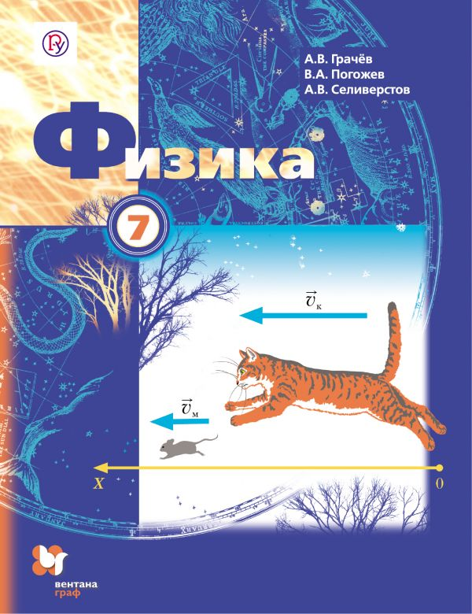

КАКИЕ УМК ПО ФИЗИКЕ ДЛЯ 7-9 КЛАССОВ В ФПУ?
НОВИНКА
УМК Перышкина А.В., Гутник Е.М.
УМК Перышкина И.М., Иванова А.И.
УМК Громова С.В., Родиной Н.А.
УМК Генденштейна Л.Э.
В ФПУ
1.1.2.5.1.7.1-3
В ФПУ
1.1.2.5.1.10.1-3
В ФПУ
1.1.2.5.1.4.1-3
В ФПУ
1.1.2.5.1.2.1-3
УМК «Сферы»
УМК Пурышевой Н.С., Важеевской Н.Е.
УМК Кабардина О.Ф.
УМК Грачева А.В.
В ФПУ
1.1.2.5.1.1.1-3
В ФПУ
1.1.2.5.1.8.1-3
В ФПУ
1.1.2.5.1.6.1-3
В ФПУ
1.1.2.5.1.3.1-3
https://fpu.edu.ru/
© АО «Издательство «Просвещение», 2021

Slide 23

Выбираем удобный путь достижения желаемого образовательного результата по физике в основной школе
УМК Перышкина И.М., Иванов А.И. и др.
УМК Громова С.В., Родиной Н.А.
УМК Генденштейна Л.Э.
УМК «Сферы»
Традиционный курс по физике, учитывающий все современные требования
Современный классический курс по физике
Современный курс по физике, ориентированный на самостоятельную экспериментальную деятельность учащихся
Современный практико-ориентированный курс по физике
© АО «Издательство «Просвещение», 2021

Slide 24



Содержание
Линия УМК И.М. Перышкина, А.И. Иванова, Е.М. Гутник и др.
Преемственность с УМК «Физика 7-9» А.В. Перышкина, Е.М. Гутник
Система заданий соответствует новой модели ОГЭ: решение задач
Система заданий соответствует новой модели ОГЭ: методологические умения
Система заданий соответствует новой модели ОГЭ: качественные задачи
Контекстные задания. Формирование функциональной грамотности
Компоненты линии УМК И.М. Перышкина, А.И. Иванова, Е.М. Гутник, М.А. Петровой
УМК И.М. Перышкина, А.И. Иванова, Е.М. Гутник и др.
© АО «Издательство «Просвещение», 2021
Notes:
Формирование социально активной личности, сознательно и деятельно участвующей в деятельности, направленной на преобразование социальных условий, — необходимое условие создания гражданского общества и правового государства.
Наши учебные издания помогут вам подготовить людей, способных с пользой участвовать в преобразовании сферы социальных отношений.
Обращаем ваше особое внимание на новые проекты, такие как:
– «Экология»,
– «Лидерство»,
– «Волонтерство», а также проект «Право» издательства «Просвещение», который оказывает правовую поддержку школам и педагогам.

Slide 25

Линия УМК И.М. Перышкина, А.И. Иванова, Е.М. Гутник, М.А. Петровой
Преемственность с УМК А.В. Перышкина, Е.М. Гутник
Система заданий соответствует новой модели ОГЭ
Способствует формированию функциональной грамотности
Учитывает отзывы и пожелания учителей, работающих по классическим учебникам физики много лет
НОВИНКА
НОВИНКА
Состав УМК:
Дополнительные материалы:
В ФПУ
1.1.2.5.1.10.1
1.1.2.5.1.10.2
1.1.2.5.1.10.3
Учебник
Рабочая программа
Методические пособия
Дидактические материалы (новинка 2021)
Рабочие тетради (новинка 2022)
Диагностические работы
Сборник вопросов и задач
Подготовка к ВПР
Конструктор уроков
© АО «Издательство «Просвещение», 2021

Slide 26



УМК «Классический курс»
С.В. Громова, Н.А. Родиной
Содержание
Линия УМК «Классический курс» С.В. Громова и Н.А. Родиной
Содержание классического курса
Система заданий, помогающих формировать навыки XXI века
Использование современных научных тенденций при изложении материала
Компоненты линии УМК Громов С.В., Родина Н.А.
© АО «Издательство «Просвещение», 2021
Notes:
Формирование социально активной личности, сознательно и деятельно участвующей в деятельности, направленной на преобразование социальных условий, — необходимое условие создания гражданского общества и правового государства.
Наши учебные издания помогут вам подготовить людей, способных с пользой участвовать в преобразовании сферы социальных отношений.
Обращаем ваше особое внимание на новые проекты, такие как:
– «Экология»,
– «Лидерство»,
– «Волонтерство», а также проект «Право» издательства «Просвещение», который оказывает правовую поддержку школам и педагогам.

Slide 27


Линия УМК «Классический курс» С.В. Громова, Н.А. Родиной
Современный классический курс по физике
Содержит систему заданий, помогающих формировать навыки XXI века
Дидактика соответствует новой модели ОГЭ
Соблюдается преемственность между разделами физики
Использование современных научных тенденций при изложении материала
Преемственность с классическими линиями в средней школе: Б.Б.Буховцева, Г.Я. Мякишева/ Г.Я. Мякишева, М.А. Петровой
Состав УМК:
В ФПУ
1.1.2.5.1.4.1
1.1.2.5.1.4.2
1.1.2.5.1.4.3
Учебник
Дидактические материалы
Рабочие программы
Поурочные методические рекомендации
Технологические карты (I квартал 2021)
Контрольно-измерительные материалы (II квартал 2021)
© АО «Издательство «Просвещение», 2021

Slide 28
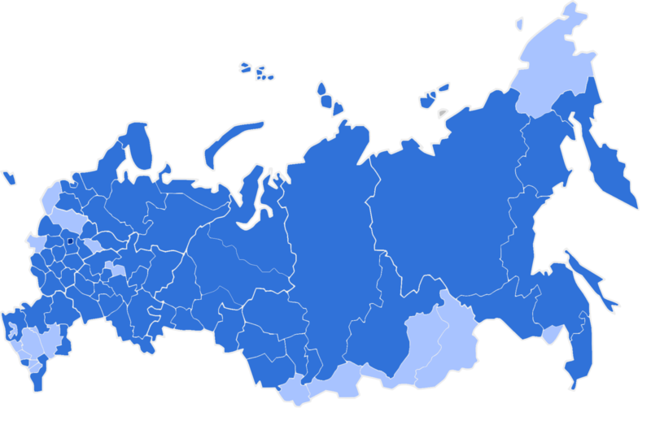
Линия УМК «Классический курс» С.В. Громова, Н.А. Родиной
Учебник прошёл аппробацию в 10 регионах РФ:
Москва
Московская область
Иркутская область
Республика Татарстан
Алтайский край
Санкт-Петербург
Ленинградская область
Хабаровский край
Саратовская область
Нижегородская область
«Учебник С.В. Громова и Н.А. Родиной легче к восприятию учениками нежели другие учебные линии. Очень понравилось разнообразие методических материалов в самом учебнике, а также соответствие привычному курсу преподавания.»
Ю.А. Тютрина, учитель высшей кв.кат г. Иркутск
«Очень понравилось работать по данному учебнику, благодаря грамотному изложению материала и системе заданий, можно готовить учеников к ВПР и ОГЭ, при этом не отвлекая детей от главной цели – понять физику!»
В.Г. Степанова, учитель высшей кв.кат г. Комсомольск-на-Амуре
В ФПУ
1.1.2.5.1.4.1
1.1.2.5.1.4.2
1.1.2.5.1.4.3
«Великолепный учебник для преподавания физики в 7-9 классах. Система заданий, изложение материала, методический аппарат, а также методическое обеспечение позволяют достигнуть высоких результатов.»
Е.В. Хрисанфов, учитель высшей кв.кат г. Москва
© АО «Издательство «Просвещение», 2021

Slide 29
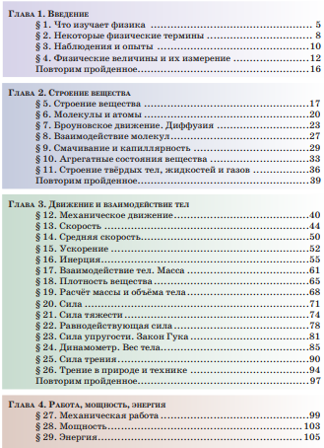
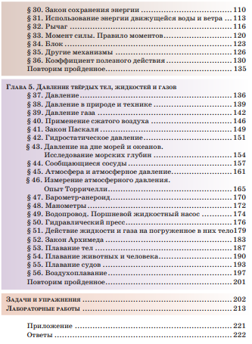
СОДЕРЖАНИЕ:
«Гидростатика»
«Механика»
© АО «Издательство «Просвещение», 2021

Slide 30
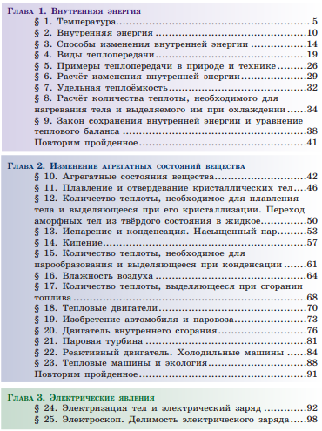
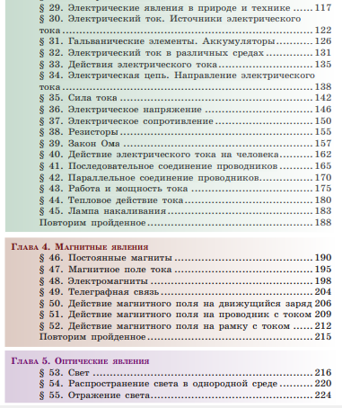

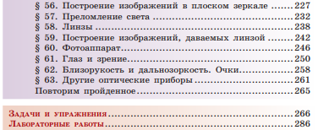

СОДЕРЖАНИЕ:
«Термодинамика»
© АО «Издательство «Просвещение», 2021

Slide 31
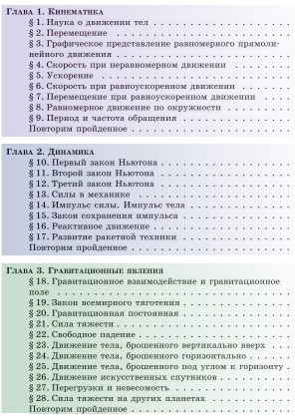
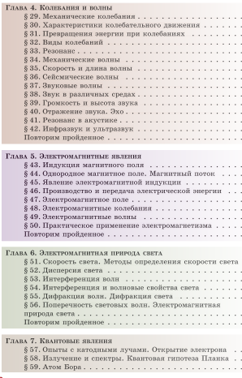
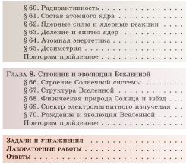

СОДЕРЖАНИЕ:
© АО «Издательство «Просвещение», 2021

Slide 32



Отражение «навыков XXI века» в линии УМК «Классический курс»
Примеры заданий на формирование критического мышления
Примеры заданий на формирование креативного мышления
Примеры заданий на формирование коммуникации
Примеры заданий на формирование кооперации
© АО «Издательство «Просвещение», 2021

Slide 33







Использование современных научных тенденций при изложении материала
Установление аналогий
Все способы определения размеров молекул
Использование современных научных тенденций
© АО «Издательство «Просвещение», 2021

Slide 34









Компоненты линии УМК ГРОМОВ С.В., РОДИНА Н.А.
7 класс
8 класс
9 класс
Учебник / ЭФУ*
* в электронной форме
на сайте media.prosv.ru
Рабочая программа /
Методические рекомендации
в электронной форме
на сайте prosv.ru
Технологические карты уроков
в электронной форме
на сайте prosv.ru
НОВИНКА
I квартал 2021
Обучающий тренажёр
Контрольно-измерительные материалы
НОВИНКА
II квартал 2021

Slide 35


УМК Л.Э. Генденштейна
Содержание
Линия УМК Л.Э. Генденштейна
Изучение темы через постановку опытов
Применение активных методов обучения: работа с графиками
Применение активных методов обучения: решение ситуационных задач
Компоненты линии УМК авторов Генденштейн Л.Э. и др.
© АО «Издательство «Просвещение», 2021
Notes:
Формирование социально активной личности, сознательно и деятельно участвующей в деятельности, направленной на преобразование социальных условий, — необходимое условие создания гражданского общества и правового государства.
Наши учебные издания помогут вам подготовить людей, способных с пользой участвовать в преобразовании сферы социальных отношений.
Обращаем ваше особое внимание на новые проекты, такие как:
– «Экология»,
– «Лидерство»,
– «Волонтерство», а также проект «Право» издательства «Просвещение», который оказывает правовую поддержку школам и педагогам.

Slide 36
Линия УМК Л.Э. Генденштейна
Современный курс по физике, ориентированный на самостоятельную экспериментальную деятельность учащихся
При изложении материала использован метод ключевых ситуаций
Представлены задания на межпредметную связь, проектную и исследовательскую деятельность
Представлены все типы лабораторных работ
Преемственность с линией УМК Л.Э. Генденштейна в средней школе
В ФПУ
1.1.2.5.1.2.1
1.1.2.5.1.2.2
1.1.2.5.1.2.3
Состав УМК:
Учебник
Рабочая программа
Поурочные методические рекомендации
Методическое пособие с указаниями к решению некоторых олимпиадных задач
Сборник лабораторных, самостоятельных и контрольных работ
© АО «Издательство «Просвещение», 2021

Slide 37



УМК «СФЕРЫ»
Содержание
Линия УМК «Сферы»
Ёмкость без потери содержания
Упор на практическое применение физики
Задачник и практикум с лабораторными работами в самом учебнике
Компоненты линии УМК «Сферы»
© АО «Издательство «Просвещение», 2021
Notes:
Формирование социально активной личности, сознательно и деятельно участвующей в деятельности, направленной на преобразование социальных условий, — необходимое условие создания гражданского общества и правового государства.
Наши учебные издания помогут вам подготовить людей, способных с пользой участвовать в преобразовании сферы социальных отношений.
Обращаем ваше особое внимание на новые проекты, такие как:
– «Экология»,
– «Лидерство»,
– «Волонтерство», а также проект «Право» издательства «Просвещение», который оказывает правовую поддержку школам и педагогам.

Slide 38

Линия УМК «Сферы» В. В. Белага, Ю. А. Панебратцев, И. А. Ломаченков
Современный практико-ориентированный курс по физике
Ёмкость без потери содержания: разворот учебника – параграф
Яркость и красочность оформления
Сделан упор на практическое применение физики
Задачник и практикум с лабораторными работами в самом учебнике
Преемственность с УМК «Сферы» 10-11 класс (базовый уровень)
В ФПУ
1.1.2.5.1.1.1
1.1.2.5.1.1.2
1.1.2.5.1.1.3
Состав УМК:
Учебник
Поурочные методические рекомендации
Рабочие программы
Тетрадь-тренажёр
Тетрадь-экзаменатор
Тетрадь-практикум
Электронное приложение
Конструкторы уроков
© АО «Издательство «Просвещение», 2021

Slide 39


УМК Н.С. Пурышевой, Н.Е. Важеевской
Содержание
Линия УМК Н.С. Пурышевой, Н.Е. Важеевской
Структурированное представление материала
Систематизация знаний по итогам каждой темы
Подготовка к ОГЭ: решение задач
Компоненты линии УМК Н.С. Пурышевой, Н.Е. Важеевской
© АО «Издательство «Просвещение», 2021
Notes:
Формирование социально активной личности, сознательно и деятельно участвующей в деятельности, направленной на преобразование социальных условий, — необходимое условие создания гражданского общества и правового государства.
Наши учебные издания помогут вам подготовить людей, способных с пользой участвовать в преобразовании сферы социальных отношений.
Обращаем ваше особое внимание на новые проекты, такие как:
– «Экология»,
– «Лидерство»,
– «Волонтерство», а также проект «Право» издательства «Просвещение», который оказывает правовую поддержку школам и педагогам.

Slide 40
Линия УМК Н.С. Пурышевой, Н.Е. Важеевской
Сочетание традиций и инноваций при изучении курса физики
Структурированное представление материала
Систематизация знаний по итогам каждой темы
Развитие методологических знаний и умений
Отработка всех видов деятельности, необходимых на ОГЭ
Система обучения решению задач
Преемственность с УМК «Физика»10-11 класс тех же авторов
Состав УМК:
В ФПУ
1.1.2.5.1.8.1
1.1.2.5.1.8.2
1.1.2.5.1.8.3
Учебник
Рабочая программа
Методические пособия
Рабочие тетради
© АО «Издательство «Просвещение», 2021

Slide 41



УМК «Архимед»
Содержание
Линия УМК «Архимед»
Проблемный подход при изложении материала
Ориентация на экспериментальную деятельность учащихся
Система подготовки к ОГЭ внутри учебника
Компоненты линии УМК «Архимед»
© АО «Издательство «Просвещение», 2021
Notes:
Формирование социально активной личности, сознательно и деятельно участвующей в деятельности, направленной на преобразование социальных условий, — необходимое условие создания гражданского общества и правового государства.
Наши учебные издания помогут вам подготовить людей, способных с пользой участвовать в преобразовании сферы социальных отношений.
Обращаем ваше особое внимание на новые проекты, такие как:
– «Экология»,
– «Лидерство»,
– «Волонтерство», а также проект «Право» издательства «Просвещение», который оказывает правовую поддержку школам и педагогам.

Slide 42


Линия УМК «Архимед» О.Ф. Кабардин
Традиционный подход в преподавании физики для предпрофильных классов
При изложении материала использован проблемный подход
Учебный материал ориентирован на экспериментальную деятельность учащихся
Система подготовки к ОГЭ находится в учебнике
Преемственность с УМК под ред. А.А. Пинского в 10-11 классах (углубленный уровень)
В ФПУ
1.1.2.5.1.6.1
1.1.2.5.1.6.2
1.1.2.5.1.6.3
Состав УМК:
Учебник
Рабочая программа
Поурочные разработки
Книга для учителя
Рабочие тетради
© АО «Издательство «Просвещение», 2021

Slide 43


УМК А.В. Грачева и др.
Содержание
Линия УМК А.В. Грачева и др.
Система обучения решению задач
Систематизация физических знаний
Компоненты линии УМК А.В. Грачева и др.
© АО «Издательство «Просвещение», 2021
Notes:
Формирование социально активной личности, сознательно и деятельно участвующей в деятельности, направленной на преобразование социальных условий, — необходимое условие создания гражданского общества и правового государства.
Наши учебные издания помогут вам подготовить людей, способных с пользой участвовать в преобразовании сферы социальных отношений.
Обращаем ваше особое внимание на новые проекты, такие как:
– «Экология»,
– «Лидерство»,
– «Волонтерство», а также проект «Право» издательства «Просвещение», который оказывает правовую поддержку школам и педагогам.

Slide 44

Линия УМК А.В. Грачева и др.
В авторский коллектив входят преподаватели и учёные МГУ им. М. В. Ломоносова
Алгоритмический подход к решению задач
Формирование умения решать задачи всех уровней сложности
Разъяснение трудных вопросов физической теории
Преемственность с УМК «Физика 10-11» тех же авторов
УМК ПО ФИЗИКЕ ДЛЯ ЭФФЕКТИВНОЙ ПОДГОТОВКИ УЧАЩИХСЯ
К ОЛИМПИАДАМ, ОГЭ И ЕГЭ
Состав УМК:
Учебник
Рабочая программа
Проектирование учебного курса
Рабочие тетради
Тетради для лабораторных работ
В ФПУ
1.1.2.5.1.3.1
1.1.2.5.1.3.2
1.1.2.5.1.3.3
© АО «Издательство «Просвещение», 2021

Slide 45





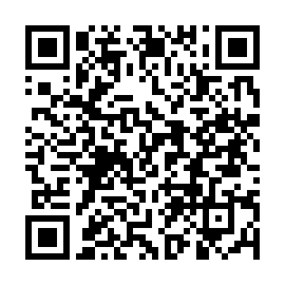
Универсальные учебные пособия для основной школы
Задачники
В.И. Лукашик
Е.В. Иванова
С.В. Иванеско и др.
Д.А. Артеменков
И.А. Ломаченков и др.
А.Е. Марон
Е.А. Марон и др.
под ред. С.В. Лозовенко
Купить:
© АО «Издательство «Просвещение», 2021

Slide 46





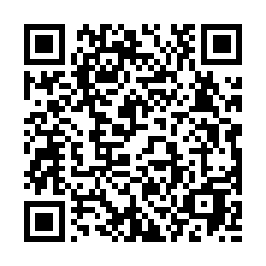
Серия «внеурочная деятельность» для 5-11 классов
ГОТОВОЕ РЕШЕНИЕ – ЭКОНОМИЯ ВРЕМЕНИ УЧИТЕЛЯ
Позволяет развивать навыки проектной и исследовательской деятельности
Способствует формированию креативного мышления
Обеспечивает сопровождение образовательной деятельности учащихся в разных формах: учебное занятие, практическая работа, учебный проект, учебное исследование, экскурсия
Основана на практико-ориентированном подходе
Расширяет кругозор учащихся, способствует углублению знаний по изучаемым предметам
Сборник примерных рабочих программ в свободном доступе на сайте
Купить:
© АО «Издательство «Просвещение», 2021

Slide 47


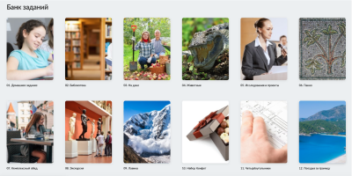



ШИРОКИЙ ВЫБОР УЧЕБНЫХ ПОСОБИЙ ПО
ФУНКЦИОНАЛЬНОЙ ГРАМОТНОСТИ
Печатные пособия
Электронный БАНК ЗАДАНИЙ
Серия «Функциональная грамотность. Учимся для жизни (5-9)» (Выпуск 2 – Новинка 2021)
Серия «Функциональная грамотность. Тренажеры (5-9)»
Серия «Задачник»
Серия «ФГОС. Оценка образовательных достижений»
Полнофункциональный цифровой тренажер, который имитирует задания PISA для начальной и основной школы
Открыть Банк заданий
Узнать больше
и купить
© АО «Издательство «Просвещение», 2021

Slide 48

«Новая реальность» в школах
1. Смешанное обучение
2. Временные затраты на отбор материала
3. Новые технологии обучения
Остаются ВПР
Остаётся ЕГЭ
Необходим ресурс, который поможет учителю
1. Получить доступ к верифицированному контенту
2. Получить инструмент, контролирующий знания учеников
3. Получить инструмент с лёгким интерфейсом
4. Получить инструмент, который можно использовать на всех устройствах
https://edu.skysmart.ru/
© АО «Издательство «Просвещение», 2021

Slide 49
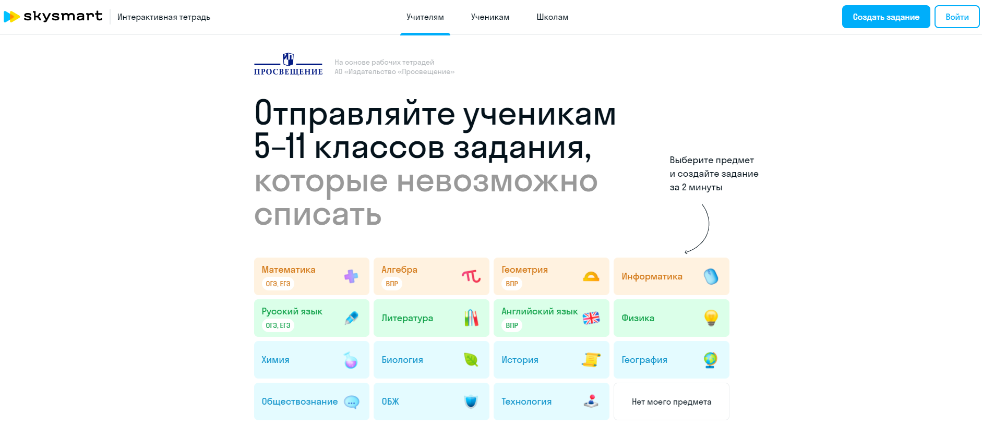
Стартовая страница
Две формы учётной
записи – «Учитель»
и «Ученик»
Для того, чтобы начать пользоваться ресурсом, нажимаем на кнопку «Войти»
Все предметы школьной
программы для
5-11 классов
© АО «Издательство «Просвещение», 2021

Slide 50
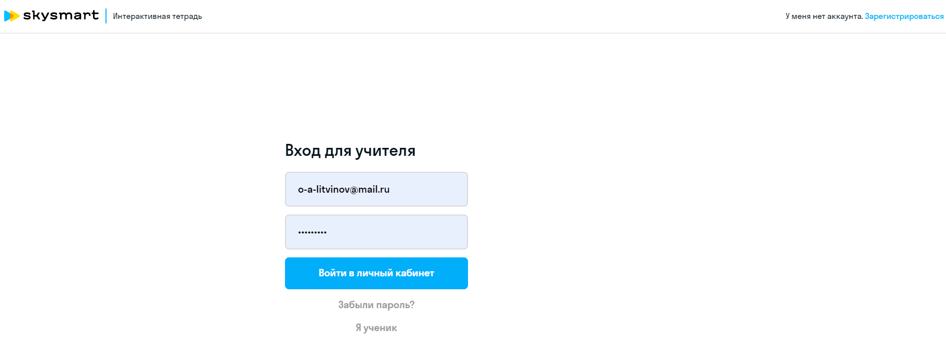
Регистрация
Если у Вас уже пройдена регистрация, то просто вводим e-mail указанный при регистрации и пароль
Если не зарегистрированы, то нужно нажать кнопку «Зарегистрироваться» и пройти стандартную процедуру регистрации
© АО «Издательство «Просвещение», 2021

Slide 51
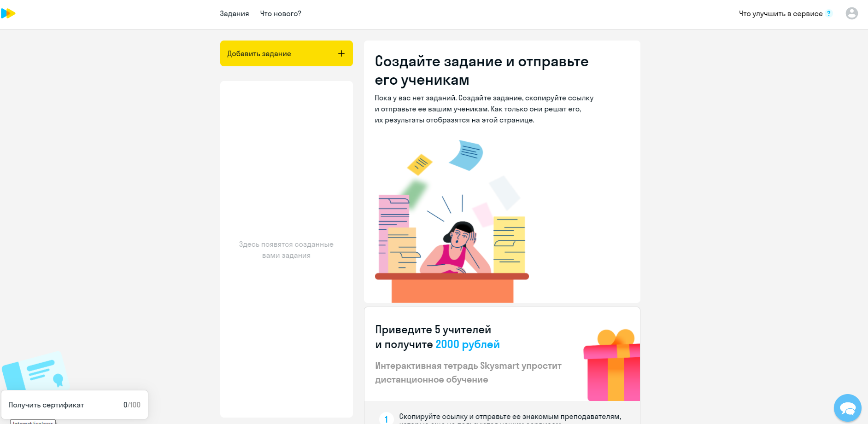
Главная страница
Кнопка «Добавить задание»
Личный кабинет
Поле, в котором отображаются все созданные задания
Поле, в котором отображаются результаты с созданными заданиями
© АО «Издательство «Просвещение», 2021

Slide 52

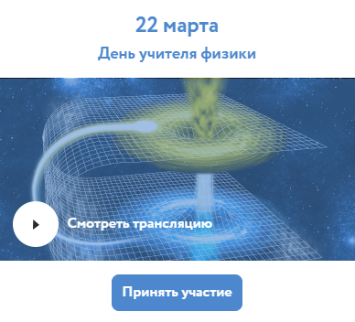
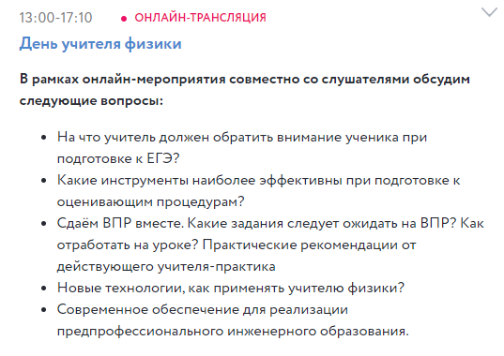
ПРИГЛАШАЕМ НА КОНФЕРЕНЦИЮ
https://uchitel.club/subject-week1/
© АО «Издательство «Просвещение», 2021

Slide 53
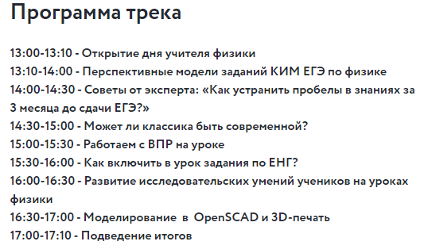
ПРИГЛАШАЕМ НА КОНФЕРЕНЦИЮ
https://uchitel.club/subject-week1/
© АО «Издательство «Просвещение», 2021

Slide 54
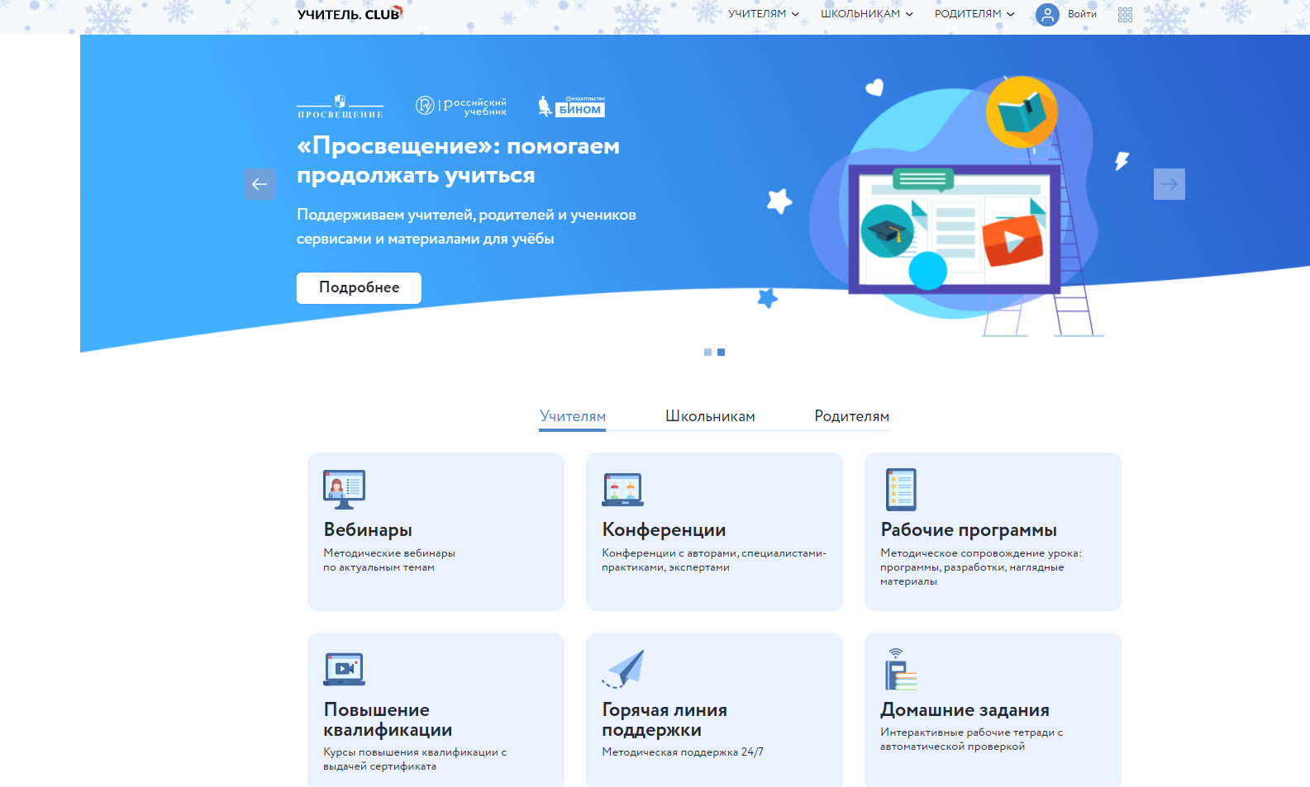
Просвещение. Поддержка
54
https://uchitel.club/
Портал, на котором собраны материалы в помощь учителям и родителям для организации обучения
Консультации при выполнении домашних заданий в видеоформате
Обмен лучшими практиками, их апробация и распространение в сотрудничестве с органами управления образованием
© АО «Издательство «Просвещение», 2021

Slide 55






СПАСИБО ЗА ВНИМАНИЕ!
Хотите купить?
      Оптовые закупки: отдел по работе с государственными заказами тел.: +7 (495) 789-30-40, доб. 41-44, e-mail: GTrofimova@prosv.ru,
      Розница: самостоятельно заказать в нашем интернет-магазине shop.prosv.ru
Отдел методической поддержки педагогов и ОО
Ведущий методист по физике Литвинов Олег Андреевич
Тел. 8-977-992-42-30
e-mail OLitvinov@prosv.ru
What’s app: 8-963-976-10-01
Instagram: @oleg_6288
Группа компаний «Просвещение»
Адрес: 127473, г. Москва, ул. Краснопролетарская, д. 16, стр. 3, подъезд 8, бизнес-центр «Новослободский»
Горячая линия: vopros@prosv.ru
Все права защищены. Никакая часть презентации не может быть воспроизведена в какой бы то ни было форме и какими бы то ни было средствами, включая размещение в Интернете и в корпоративных сетях, а также запись в память ЭВМ, для частного или публичного использования, без письменного разрешения владельца авторских прав. © АО «Издательство «Просвещение», 2021 г.

